Slide 1
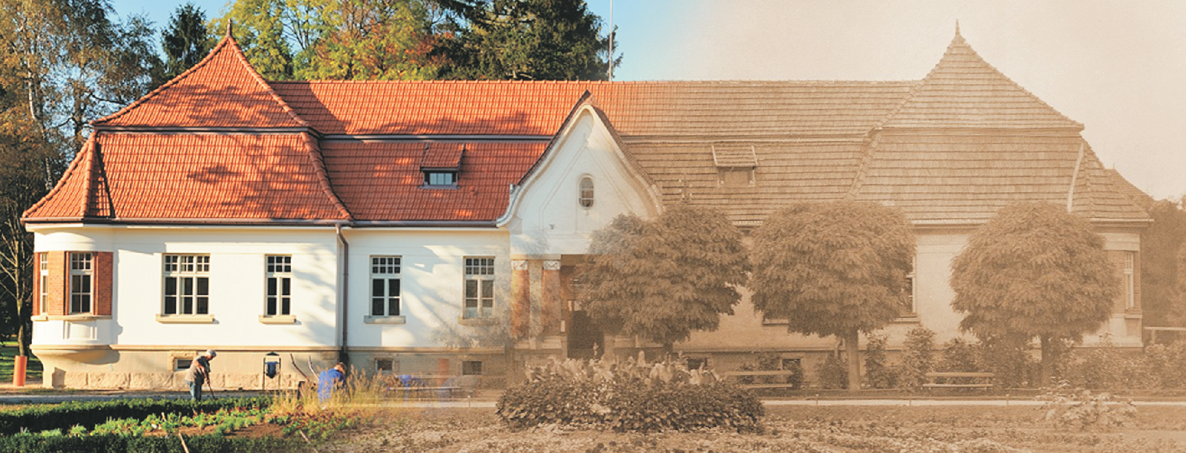


Reforma która nie boli.
Czy szpital może być niestraszny?
Stanisław Kracik, Anna Depukat
Szpital Specjalistyczny im. dr. Józefa Babińskiego
SPZOZ w Krakowie

Slide 2
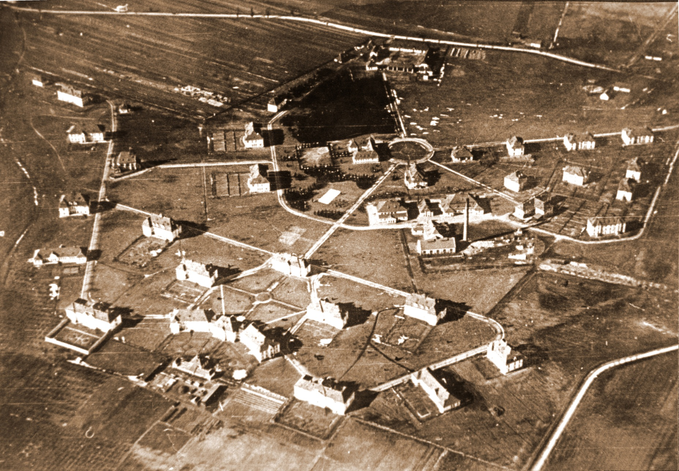
Reforma która nie boli. Czy szpital może być niestraszny?

Slide 3
Prof. dr hab. Bogdan de Barbaro,
Recenzja książki Krystyny Rożnowskiej.
„Można oszaleć. Osobliwy świat legendarnego szpitala psychiatrycznego w Kobierzynie”.
Trudno powiedzieć, kto jest bohaterem tej książki. Pacjenci szpitala psychiatrycznego? Psychiatrzy?
A może samo miejsce i jego stuletnia historia?
Dawniej: Kobierzyn – nazwa-symbol, azyl dla ludzi Innych, niechcianych, odrzuconych.
Dziś: szpital im. Babińskiego, w którym wprowadzane są nowoczesne metody terapii kompleksowej, a terapia sztuką, psychoterapia grupowa czy terapia zajęciowa to formy stosowane na wielu oddziałach.
Jest to więc w pewnym sensie książka o tym, jak zmienia się na przestrzeni stulecia oblicze polskiej psychiatrii.

Slide 4
LĘK???
Społeczeństwo od wieków traktowało szpitale psychiatryczne jako miejsca, w których przebywają osoby niebezpieczne dla otoczenia, gdzie odbywają się niezrozumiałe dla nich eksperymenty i procedury medyczne (np. leczenie elektrowstrząsami), gdzie osoba ze stwierdzoną chorobą psychiczną w zasadzie nie powraca do społeczeństwa.
Taki obraz przez wiele lat prezentowany był również przez kulturę masową, filmy, dowcipy.

Slide 5
OSWOIĆ LĘK???
Trzeba jasno powiedzieć, że wiele spośród zdrowych osób obawia się pacjentów psychiatrycznych, nie potrafi z nimi rozmawiać, nie nawiązuje relacji, a tym samym odsuwa się nie tylko od tych osób, ale przede wszystkim nie próbuje zrozumieć istoty ich problemu medycznego i społecznego.
Wygodnym jest myślenie, że Ci „inni”, „niebezpieczni” pozamykani są w „tych strasznych” Szpitalach Psychiatrycznych.
Osoby chorujące psychicznie są wśród nas… są wartościowymi członkami społeczeństwa, mogą realizować większość – jeśli nie wszystkie – zadań zawodowych, rodzinnych i towarzyskich.

Slide 6
PROBLEM. CZYJ???
W przypadku zaburzeń psychicznych kluczowy dla pacjenta jest nie tylko efekt leczniczy, czysto medyczny, ale też efekt społeczny, czyli przywrócenie społeczeństwu, tak aby osoby chorujące mogły kontynuować pracę czy naukę w szkole.
Uzyskanie tego korzystnego efektu społecznego jest niejednokrotnie dużo trudniejsze niż uzyskanie pozytywnych efektów, np. farmakoterapii.
Wymaga zmian w świadomości najbliższego otoczenia pacjentów np. ich nauczycieli czy pracodawców.

Slide 7
JAK POMAGAĆ???
Pacjent często zdaje sobie sprawę z konieczności poddania się leczeniu, jest świadomy swojego stanu zdrowia, jednak istnieją okoliczności, które powodują, że ze względów społecznych nie podejmuje leczenia.
Te względy społeczne to np. dyskryminacja środowiskowa, ostracyzm, uzyskanie niekorzystnego statusu ale też często lęk przed „strasznym” Szpitalem.

Slide 8
Czy szpital może być niestraszny?
Warto pytać!!!
My pytamy przy każdej okazji.
Padają różne odpowiedzi…
ale one pomagają nam się zmieniać.
Badania: Subiektywne przeżywanie sytuacji przyjęcia do szpitala.
Projekt: Uważaj na głowę.

Slide 9
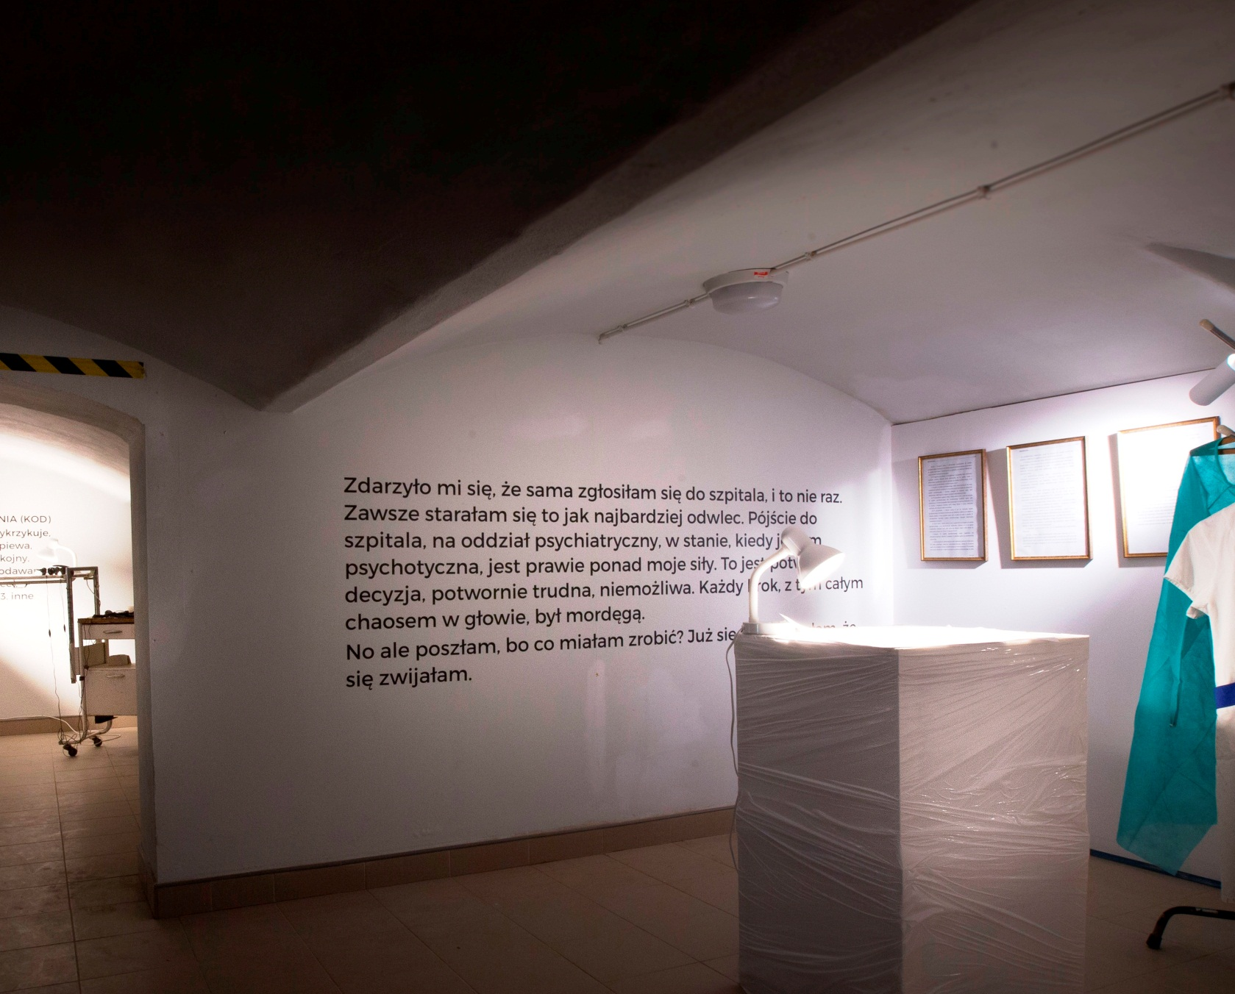
Wystawa uważaj na głowę

Slide 10
Szpital a model środowiskowy.
Organizacja opieki psychiatrycznej ulega stopniowym przemianom.
Odchodzenie od modelu dużych szpitali psychiatrycznych, położonych najczęściej poza miastem (dominowały na początku XX wieku) do modelu opieki środowiskowej gdzie nacisk kładziony jest na usługi dostępne w lokalnej społeczności pacjenta.
Obserwacje wyników leczenia chorych jak i analizy kosztów opieki zdrowotnej wskazują na konieczność przekształceń w kierunku opieki środowiskowej.
Koniecznym wydaje się też przeorganizowanie nieefektywnego i rozproszonego systemu polegającego na udzielaniu pojedynczych, nieskoordynowanych świadczeń.

Slide 11
Szpital a model środowiskowy.
Szpital Specjalistyczny im. dr. J. Babińskiego SPZOZ w Krakowie jest jednostką, która stopniowo od wielu lat realizuje przekształcanie w kierunku kompleksowej oferty leczniczo-terapeutycznej w ramach tworzonych funkcjonalnych CZP.

Slide 12
Szpital a model środowiskowy.
W ostatnich latach Szpital Babińskiego ulega dynamicznym przekształceniom w kierunku rozwoju środowiskowej, ambulatoryjnej, dziennej oraz specjalistycznej opieki psychiatrycznej, jednocześnie ograniczając liczbę łóżek w oddziałach ogólnopsychiatrycznych oraz skracając długość pobytu.

Slide 13
Zmiany struktury organizacyjnej Szpitala Babińskiego w latach 2009-2017

Slide 14
 | liczba łóżek 2009 | liczba łóżek 2017 | zmiana (przekształcenie)
ODDZIAŁY OGÓLNOPSYCHIATRYCZNE
Oddział Psychiatryczny Kraków-Nowa Huta I | 45 | 0 | Oddział Rehabilitacji dla Uzależnionych od substancji Psychoaktywnych ze Współistniejącymi Zaburzeniami Psychicznymi
Oddział Psychiatryczny Kraków-Krowodrza II | 45 | 45
Oddział Psychiatryczny Kraków-Nowa Huta II | 35 | 45
Oddział Psychiatryczny Kraków-Podgórze I | 45 | 45
Oddział Psychiatryczny Kraków-Podgórze II | 50 | 50
Oddział Psychiatryczny Kraków-Krowodrza I | 42 | 42
Oddział Psychiatryczny Małopolska Południe | 45 | 47
Oddział Psychiatryczny | 45 | 0 | Oddział Psychogeriatryczny
Oddział Psychiatryczny | 50 | 0 | Oddział Psychogeriatryczny
Oddział Psychiatryczny | 34 | 0 | Oddział Psychogeriatryczny
Oddział Psychiatryczny Kraków-Śródmieście | 50 | 0 | Oddział Psychiatrii Sądowej o Podstawowym Zabezpieczeniu
Razem liczba łóżek ogólnopsychiatrycznych | 486 | 274 | zmniejszenie liczby łóżek ogólnopsychiatrycznych o 212
ODDZIAŁY PSYCHIATRYCZNE SPECJALISTYCZNE
Oddział Psychiatryczny Rehabilitacyjno-Profilaktyczny | 35 | 0 | 2015 rok - zamknięcie oddziału
Oddział Psychiatryczny Rehabilitacyjny I | 36 | 70 | 2015 rok - zwiększenie liczby łóżek
Oddział Psychiatryczny Rehabilitacyjny II | 10 | 19 | 2016 rok - zwiększenie liczby łóżek
Oddział Psychiatryczny Pulmonologiczny | 35 | 0 | 2016 rok - zamknięcie oddziału
Oddział Psychiatrii Sądowej o Podstawowym Zabezpieczeniu | 0 | 40 | 2015 rok - otwarcie oddziału
Oddział Psychiatrii Sądowej o Wzmocnionym Zabezpieczeniu | 65 | 65
Oddział Terapii Uzależnionych od Alkoholu, w tym Osób z Innymi Dysfunkcjami | 60 | 92 | 2014 rok - zwiększenie liczby łóżek
Oddział Leczenia Alkoholowych Zespołów Abstynencyjnych | 30 | 30
Oddział Rehabilitacji dla Uzależnionych od substancji Psychoaktywnych ze Współistniejącymi Zaburzeniami Psychicznymi | 0 | 45 | 2015 rok - otwarcie oddziału
Oddział Leczenia Zaburzeń Osobowości i Nerwic | 30 | 35 | 2014 rok - zwiększenie liczby łóżek
Oddział Psychogeriatryczny I | 30 | 75 | 2012 rok - zwiększenie liczby łóżek
Oddział Psychogeriatryczny II | 0 | 45 | 2012 rok - otwarcie oddziału
Razem liczba łóżek psychiatrycznych specjalistycznych | 331 | 516 | zwiększenie liczby łóżek psychiatrycznych specjalistycznych o 185
Ogólna liczba łóżek w Szpitalu | 817 | 790

Slide 15
 | liczba miejsc 2009 | liczba miejsc 2017 | zmiana (przekształcenie)
ODDZIAŁY DZIENNE
Dzienny Oddział Psychiatryczny Kraków-Nowa Huta | 20 | 20
Dzienny Oddział Psychiatryczny Rehabilitacyjny Kraków-Podgórze | 20 | 25 | 2015 rok - zwiększenie liczby miejsc
Dzienny Oddział Psychiatryczny Rehabilitacyjny Kraków-Krowodrza | 20 | 25 | 2015 rok - zwiększenie liczby miejsc
Dzienny Oddział Terapii Uzależnienia od Alkoholu | 15 | 0 | 2016 rok - zamknięcie oddziału
Dzienny Oddział Psychiatryczny Rehabilitacyjny Dla Podwójnych Diagnoz Kraków-Śródmieście | 0 | 25 | 2015 rok - zwiększenie liczby miejsc
Dzienny Oddział Psychiatryczny Rehabilitacyjny Miechów | 0 | 20
Razem liczba miejsc w oddziałach dziennych | 75 | 115 | zwiększenie liczby miejsc o 40

Slide 16
LECZNICTWO AMBULATORYJNE
Poradnie | data powstania
Poradnia dla Osób z Problemami Alkoholowymi | 2003
Poradnia Zdrowia Psychicznego Kraków-Krowodrza | 2003
Poradnia Zdrowia Psychicznego Kraków-Nowa Huta | 2003
Poradnia Zdrowia Psychicznego Kraków-Podgórze | 2008
Poradnia Terapii w Ramach Środka Zabezpieczającego | 2017
Zespoły Leczenia Środowiskowego | data powstania
Zespół Leczenia Środowiskowego Kraków-Śródmieście | 2003
Zespół Leczenia Środowiskowego Kraków-Krowodrza | 2003
Zespół Leczenia Środowiskowego Kraków-Podgórze I | 2003
Zespół Leczenia Środowiskowego Kraków-Nowa Huta | 2007
Zespół Leczenia Środowiskowego Wieliczka | 2012
Zespół Leczenia Środowiskowego Skawina | 2012
Zespół Leczenia Środowiskowego Kraków-Podgórze II | 2012
Zespół Leczenia Środowiskowego Miechów | 2013
Zespół Leczenia Środowiskowego Myślenice | 2017

Slide 17
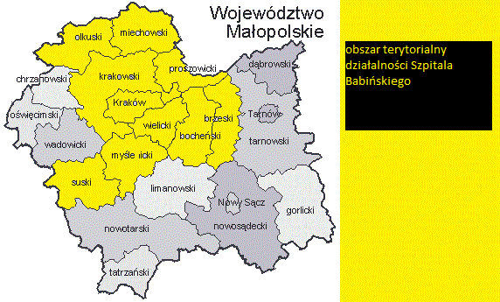
Efekty zmian w strukturze organizacyjnej Szpitala
Babińskiego w latach 2009-2016

Slide 18
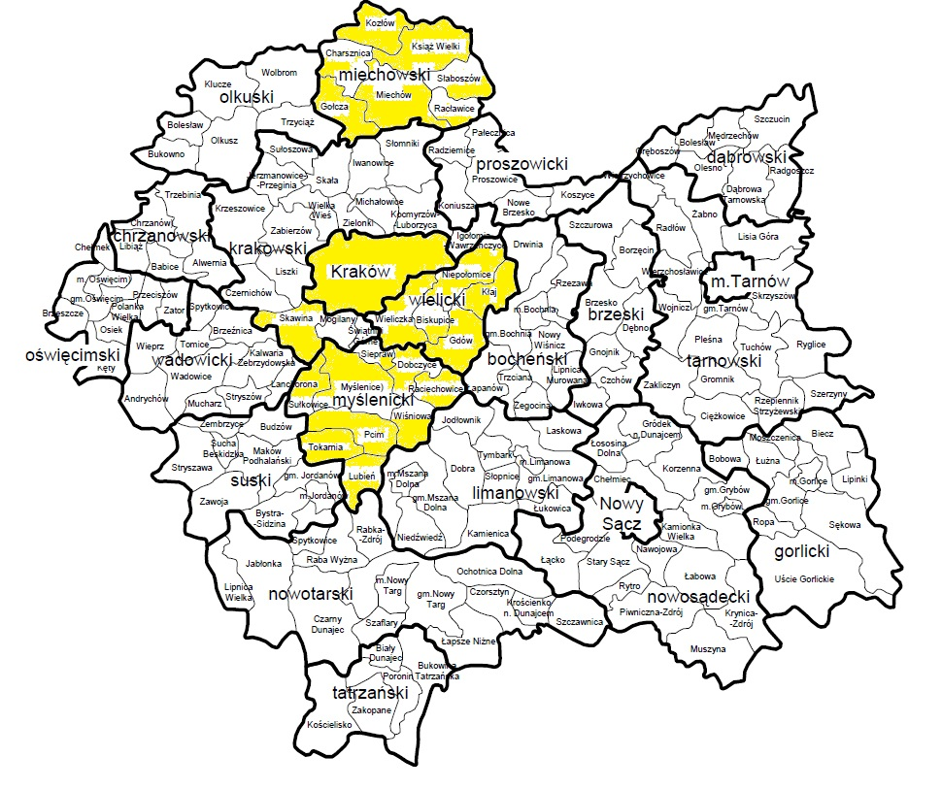
Efekty zmian w strukturze organizacyjnej Szpitala
Babińskiego w latach 2009-2016
Opieką środowiskową objęto pacjentów ze wskazanych na mapie poniżej obszarów województwa.

Slide 19
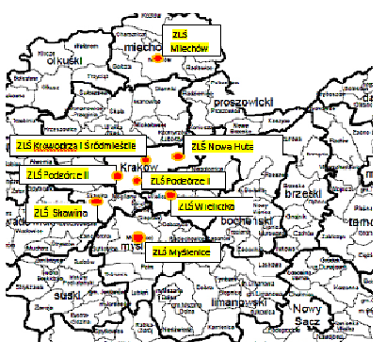
Lokalizacja Zespołów Leczenia Środowiskowego prowadzonych przez Szpital Babińskiego w Krakowie

Slide 20
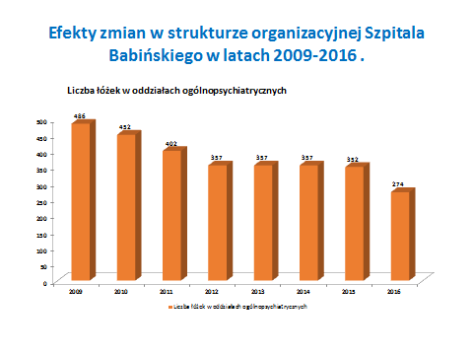

Slide 21
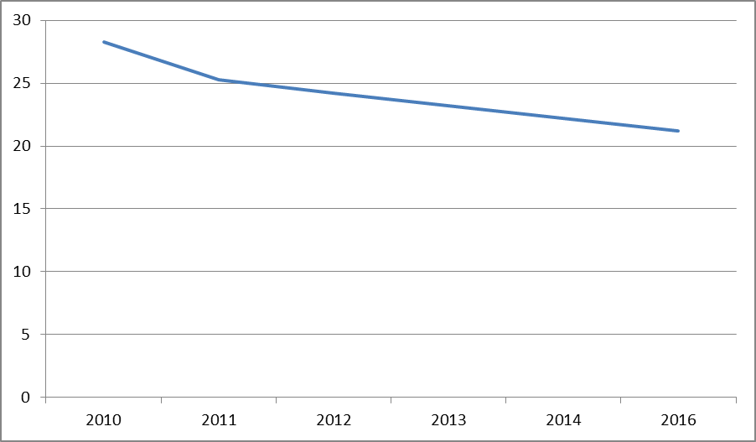
Efekty zmian w strukturze organizacyjnej Szpitala
Babińskiego w latach 2009-2016 średnia długość hospitalizacji

Slide 22
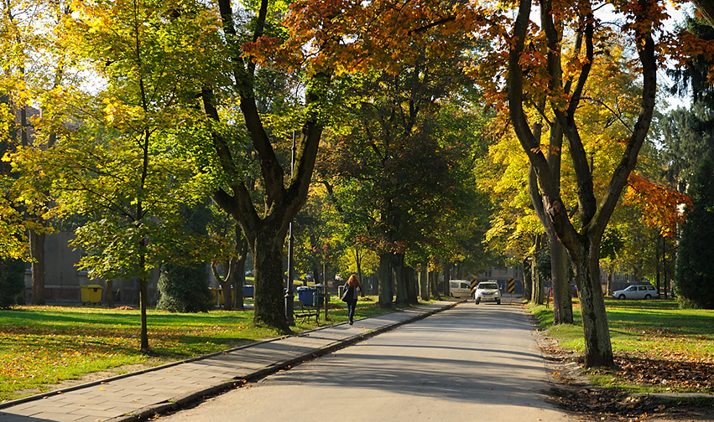
CO DALEJ???

Slide 23

CO DALEJ???

Slide 24


Slide 25
CO DALEJ???
Ośrodek Edukacji, Badań i Rozwoju
Innowacje w leczeniu
Profilaktyka
Edukacja i destygmatyzacja np.
„Dwa dni dla głowy”

Slide 26
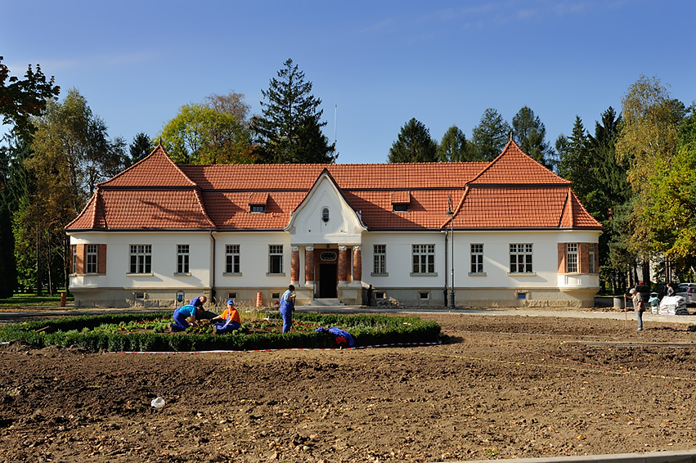
PRACA ???

Slide 27
Reportaż uczennic gimnazjum.
Na początku byłyśmy trochę przestraszone, ale i ciekawe, jaki tryb życia prowadzą ludzie psychicznie chorzy. Myślałyśmy, że Kobierzyn jest miejscem jak z horrorów. Wyobrażałyśmy sobie, że sam budynek przypomina więzienie, do którego nie ma wstępu. Jednak rzeczywistość okazała się zupełnie inna. Na miejscu zobaczyliśmy piękny dworek i budynki z ogrodami. Cały teren jest zabytkowym kompleksem szpitalno-parkowym zaprojektowanym (nie bez znaczenia) w kształt motyla.
Pacjenci, którzy przebywają w szpitalu, mają urozmaicany czas m.in. poprzez zajęcia artystyczne i plastyczne, aktywności fizyczne i czytelnicze. Mają również możliwość skorzystania z kafejki komputerowej oraz spędzają czas na świeżym powietrzu przechadzając się po malowniczych alejkach kompleksu. Udało nam się porozmawiać z niektórymi pacjentami. Okazali się oni bardzo sympatycznymi i wrażliwymi ludźmi.
Zobaczyliśmy fascynującą wystawę Uważaj na głowę, która ukazała nam etapy rozwoju choroby psychicznej, krótkie notki i wywiady, w których były zawarte przeżycia osób zmagających się z chorobą.
Dzięki temu wyjazdowi zrozumiałyśmy, że nie warto kierować się błędnymi stereotypami. Osoby z zaburzeniami psychicznymi, to często ludzie o większej wrażliwości, którzy borykają się z własnymi problemami, nie umiejąc sobie z nimi samemu poradzić.

Slide 28
Krystyna Rożnowska nie zaprasza do lektury łatwej i przyjemnej. Reportaże, jedne powstałe w latach osiemdziesiątych XX wielu i drugie, powstałe trzydzieści lat później, to kalejdoskop obrazów, obrazów często dramatycznych. Przejmujący jest opis hitlerowskiej zbrodni eksterminacji pacjentów psychiatrycznych, bolesne są losy osób chorych zmagających się z własnym cierpieniem i odrzuceniem społecznym.
Ale są też strony napawające optymizmem: żmudne starania o reformę szpitala, który z miejsca służącego izolacji chorych stopniowo zamienia się w nowoczesny ośrodek kompleksowego leczenia osób z zaburzeniami psychicznymi.
Prof. dr hab. Bogdan de Barbaro,
Recenzja książki Krystyny Rożnowskiej.
„Można oszaleć. Osobliwy świat legendarnego szpitala psychiatrycznego w Kobierzynie”.

Slide 29
Dziękujemy za uwagę!

